Slide 1
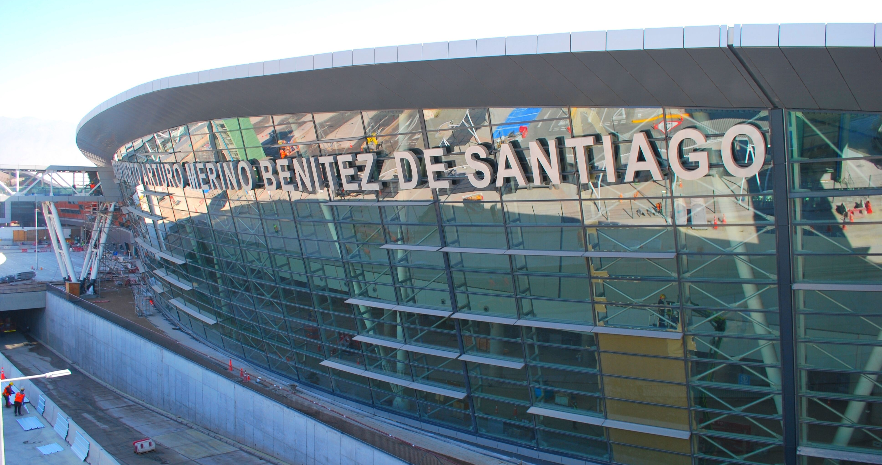


¿POR QUÉ CERTIFICARSE?
La ventaja invisible que cambia la reputación

Slide 2

VENTAJAS

Slide 3
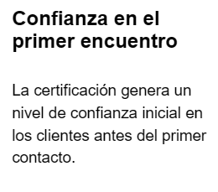
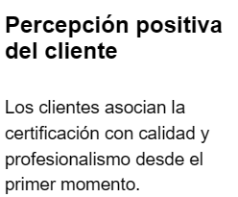
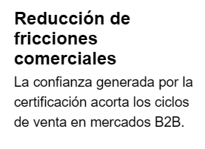
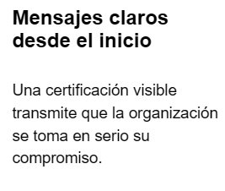
COMO ORGANIZACIÓN:
Construcción de Confianza Antes del Primer Contacto
1
2
3
4

Slide 4

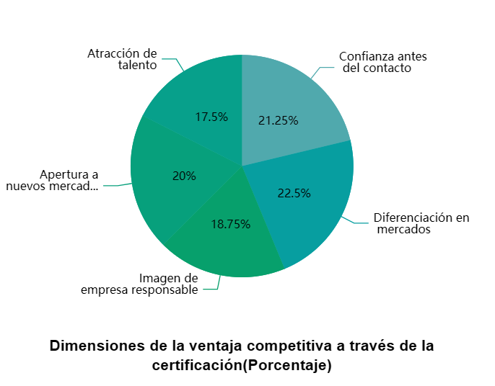

Construcción de CONFIANZA en el MERCADO

Slide 5
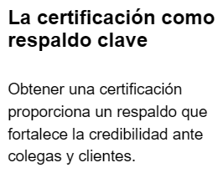
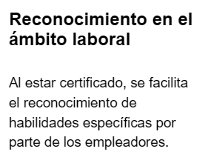
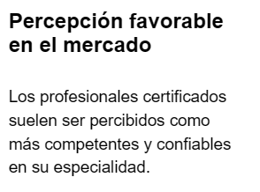
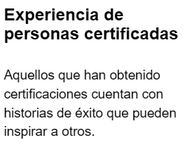
COMO PROFESIONAL:
Mejora la credibilidad
1
2
3
4

Slide 6

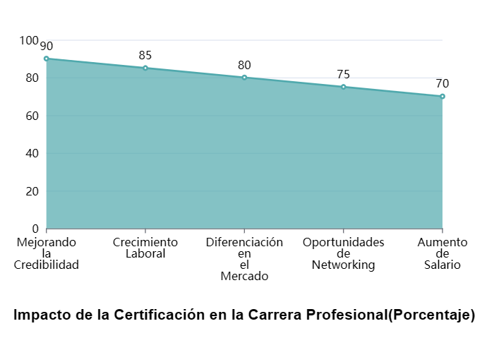
¿Qué gano como Profesional?

Slide 7
IMPACTO

Slide 8
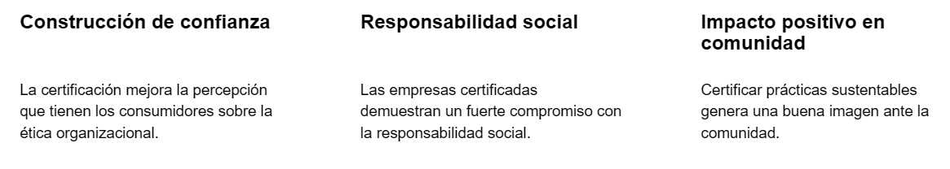

Imagen de empresa responsable ante la sociedad y los consumidores.

Slide 9
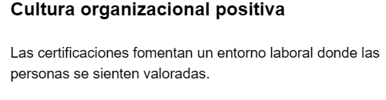
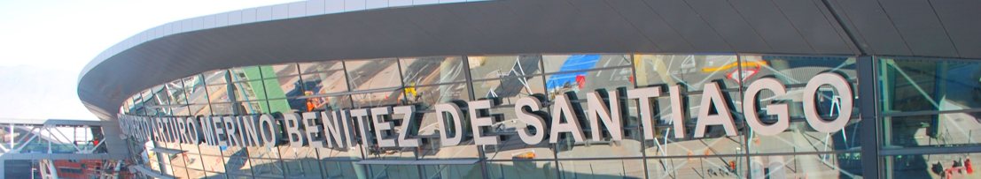
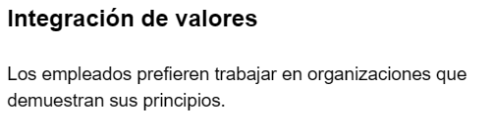
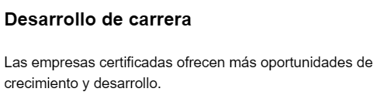
Atracción y retención de talento

Slide 10
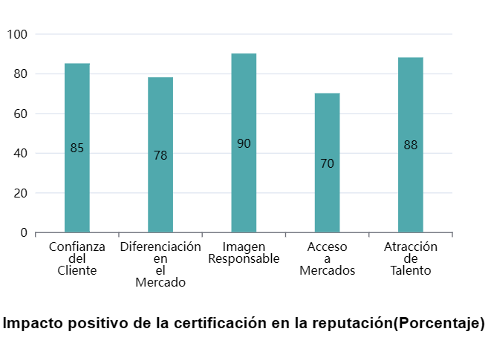
Excelencia y Experiencia

Slide 11
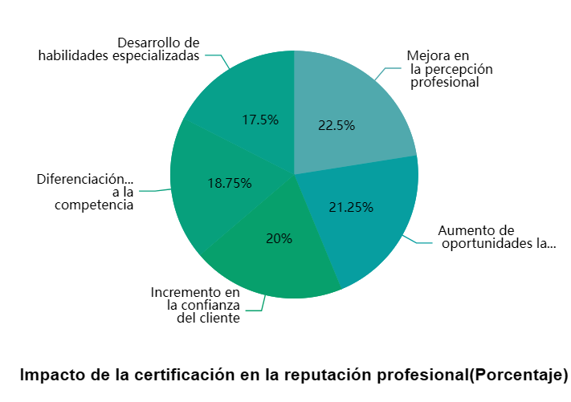
Una reputación sólida a través de la certificación

Slide 12
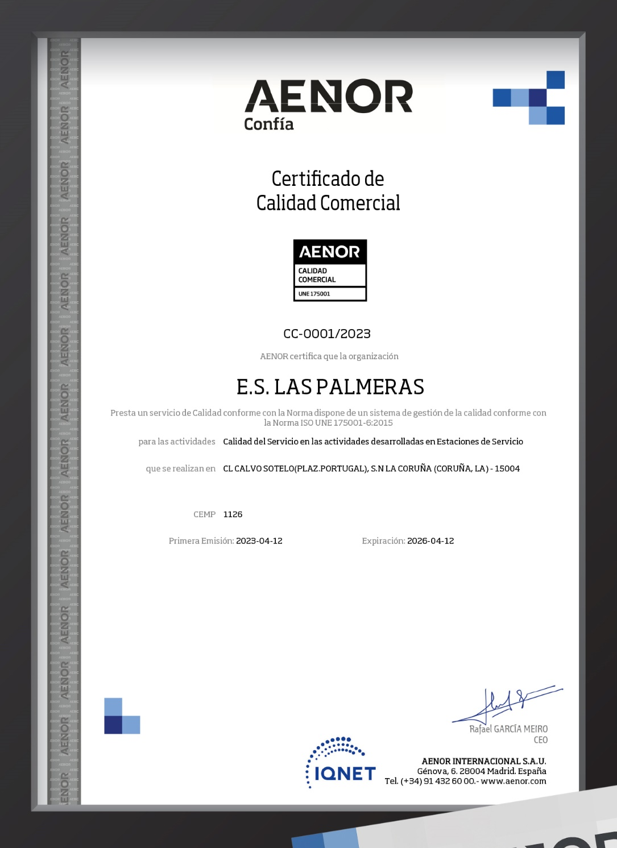




¿Sabías que las tiendas del Aeropuerto de Santiago asumimos el gran desafío de alcanzar una certificación de
CALIDAD INTERNACIONAL?
AEROPUERTO DE SANTIAGO NUEVO PUDAHUEL
COMPROMISOS
CERTIFICADOS
Conoce aquí por qué lo hacemos
Certificarse es ganar en reputación; invertir en el activo más valioso más poderoso que una empresa puede poseer. No se compra, no se improvisa y no se construye de la noche a la mañana. Se construye con consistencia, con evidencia, con la capacidad de demostrar.
En un mundo donde la confianza es el recurso más escaso y más demandado, la certificación es la inversión de mayor retorno que una organización (y profesional) puede hacer en sí misma.

Slide 13
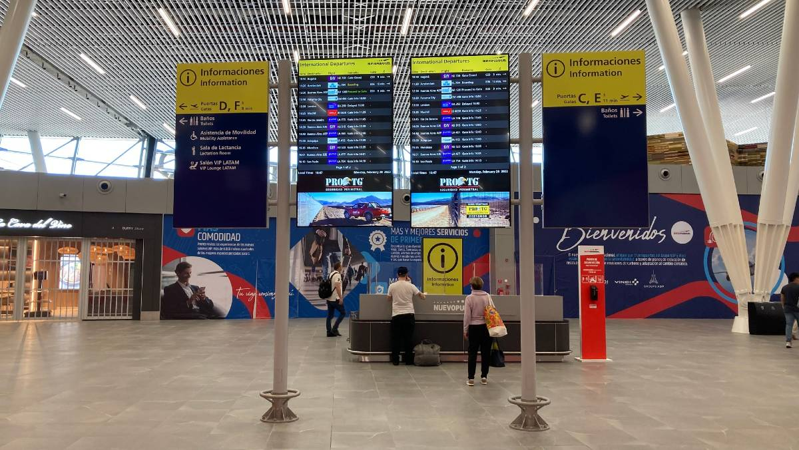
María Angélica Sanhueza
Directora de AENOR para Sudamérica
Tel: +56 2 2499 9200
masanhueza@aenor.com
www.aenorchile.com

